Slide 1
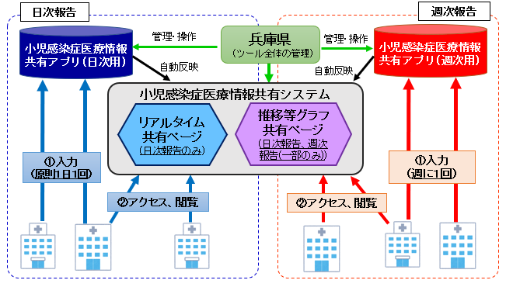
小児感染症医療情報共有システム 推移等グラフについて
報告いただいたデータで、推移等をまとめたグラフをアップしています。
直近の状況は、Ctrlボタンを押しながら各画像又は記載のURLをクリックして、確認いただけます。
※ リンク先ＵＲＬは関係者以外への共有不可のため、取扱いにはご注意願います。
その他、直近２日間の日次報告データは下記ＵＲＬで参照いただけます。（欄外の図の「リアルタイム共有ページ」に該当します。）
https://hyogoken.viewer.kintoneapp.com/public/syounikansensyousystem
【参考】
報告ﾃﾞｰﾀの共有、
ﾌｨｰﾄﾞﾊﾞｯｸｲﾒｰｼﾞ

Slide 2
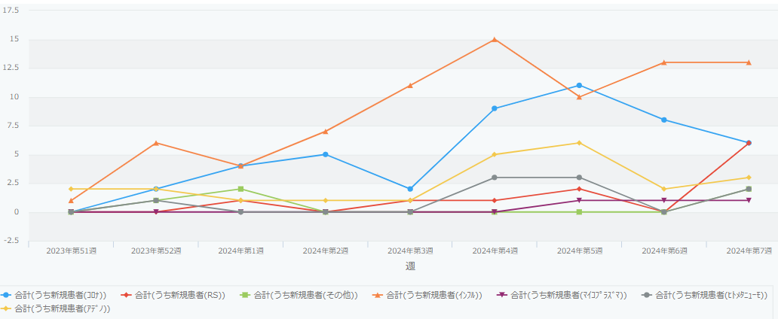
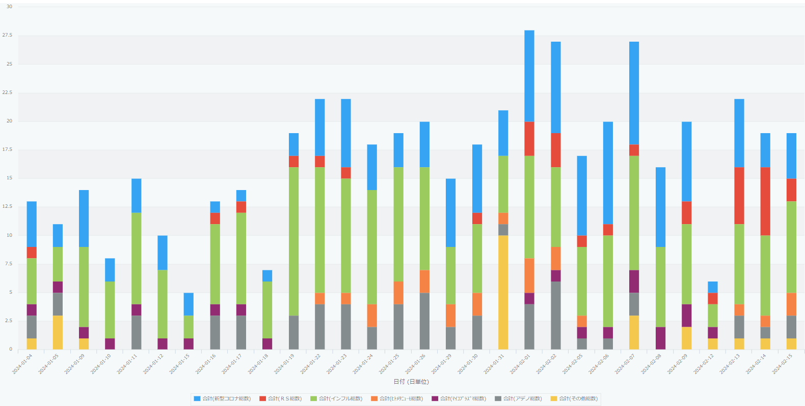
【日次報告集計】疾患別の入院状況
疾患別新規患者数の推移(週単位)
週単位(月曜から日曜)の疾患別｢新規患者数(※)｣を表示
※前回回答からの新規患者数
https://hyogoken.viewer.kintoneapp.com/public/5495dd7fe41814b1a168862dc08f43a8d8c1ca849ec3ae2d405a8a4c2bfb2028
疾患別入院患者数の推移(日単位、前月以降。継続入院患者含む。)
前月１日からの疾患別の｢入院患者数｣を日単位で表示
※｢直近１ヶ月｣ではなく、｢前月１日から｣のため、月初は約30日間分、月末は約60日間分が表示される
https://hyogoken.viewer.kintoneapp.com/public/001f70d2bc8b83b488b3ba790b7320d7bceba6aa2a86ccb60a3021dc48092d2c

Slide 3
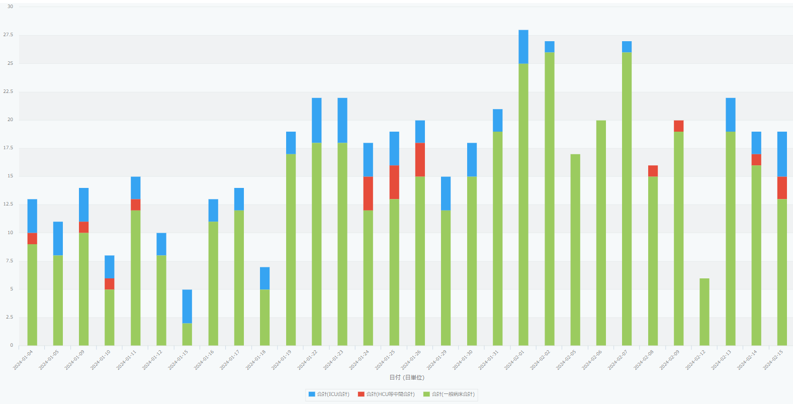
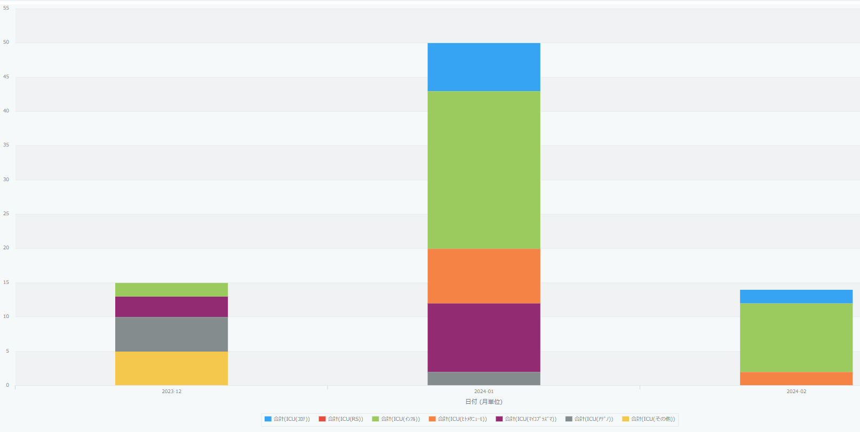
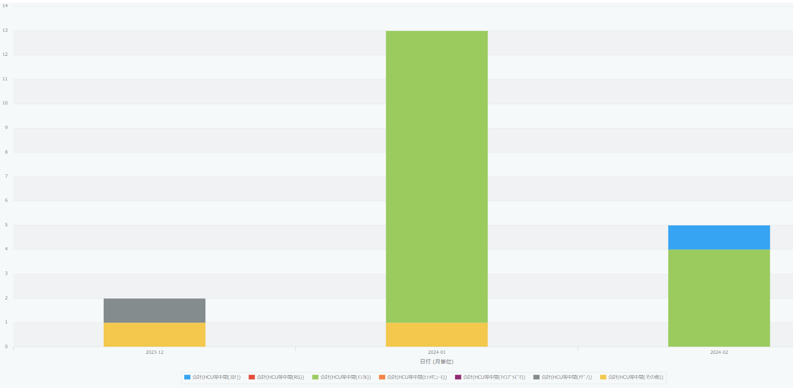
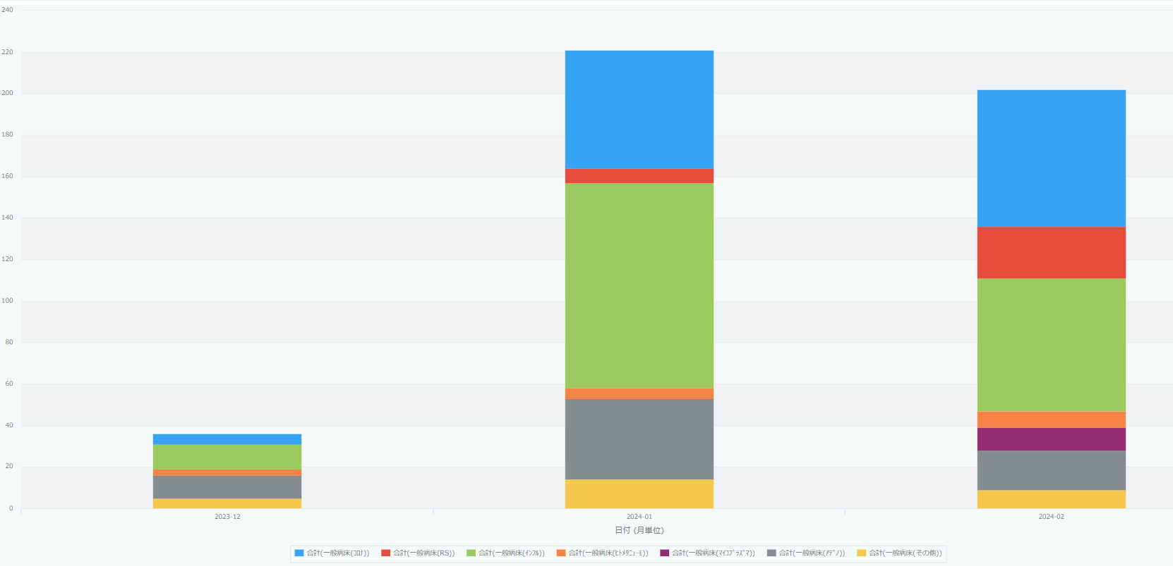
【日次報告集計】病床別の入院状況
病床別入院患者数の推移(日単位、前月以降)
前月１日からの病床別の入院患者数を日単位で表示
※｢直近１ヶ月｣ではなく、｢前月１日から｣のため、月初は約30日間分、月末は約60日間分が表示される
https://hyogoken.viewer.kintoneapp.com/public/dcd5540d665a5b370493b18a162610d013dad161e483828d24bd5498f9020b8f
病床別疾患内訳（月単位。ICU、HCU等中間、一般病床）
月単位で内訳を表示
【ＩＣＵ】
【ＨＣＵ等中間】
【一般病床】
ＩＣＵhttps://hyogoken.viewer.kintoneapp.com/public/e270f8358cbf7c42d2e0c79ee868dc47e793bb8e41dce06a8c3f9aa6f56647f6
HCU等中間
https://hyogoken.viewer.kintoneapp.com/public/6500619fc8f558d716104fd62ce796cde76fc11f530b0d93bc56d9260c3c08e4
一般病床
https://hyogoken.viewer.kintoneapp.com/public/6700a2fb5dea1540ab305c13bbd128931313480e55f856f6e2698f2d5b8c7460

Slide 4
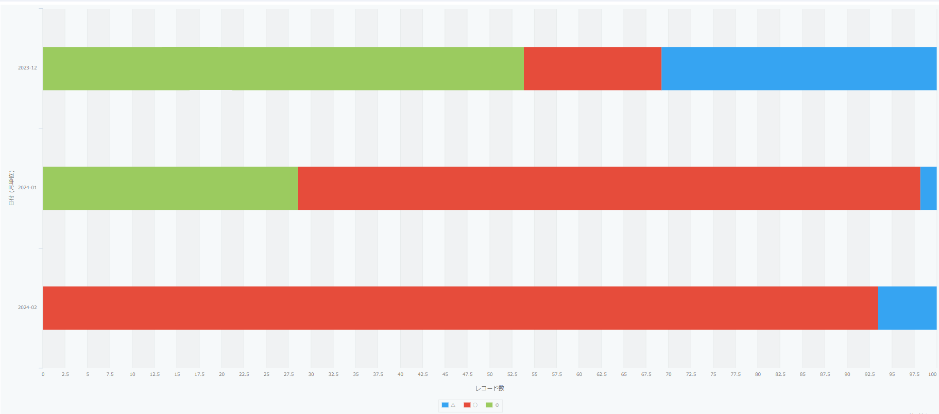
【日次報告集計】医療提供体制のひっ迫度
感染症入院患者受入（月単位）
～R6.1.12は４段階から選択（◎、○、△、×）、
R6.1.13以降は３段階から選択（○、△、×）
【選択の目安】
○：５床以上、△：１～４床、×：０床（満床）
https://hyogoken.viewer.kintoneapp.com/public/50b0285a9e0e0a230a964eeef4fe049563404bae95006180e16b0a7a1c54a4d9

